Slide 1
Smart Home for Pet
Computer Engineering Project II
โดย นาย สหรัฐ จันทร์ทิพย์ รหัสนักศึกษา 5835512024
อาจารย์ที่ปรึกษา ดร.นพพณ เลิศชูวงศา
อาจารย์ที่ปรึกษาร่วม อ. คมสันต์ กาญจนสิทธิ์
อาจารย์ที่ปรึกษาร่วม อ.พัชรี เทพนิมิตร

Slide 2
Outline
ความเป็นมา , วัตถุประสงค์ และ Design
อุปกรณ์ที่ใช้
System Specification และ System Architecture
ผลการดำเนินงาน และ ผลการทดลอง
หลักการทำงาน , ปัญหาที่พบ และ ข้อเสนอแนะ
สรุปผล
2

Slide 3
ความเป็นมา
เนื่องจากผู้คนที่รักในการเลี้ยงสัตว์บางคนไม่สามารถที่จะเลี้ยงสัตว์เลี้ยงได้ จึงเกิดเป็นการสร้างที่อยู่อาศัยของสัตว์เลี้ยงที่มีสิ่งอำนวยความสะดวกเข้ามาช่วย
3

Slide 4
วัตถุประสงค์
เพื่อช่วยเหลือผู้ที่ต้องการเลี้ยงสัตว์แต่ไม่มีเวลาที่จะดูแลการให้อาหารแก่สัตว์เลี้ยงของท่าน
แบ่งเบาภาระของท่านโดยเราสามารถเลี้ยงสัตว์ได้แม้ไม่ต้องอยู่ที่บ้าน
4

Slide 5
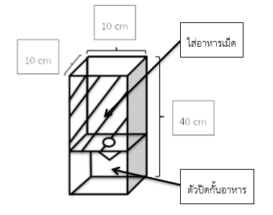
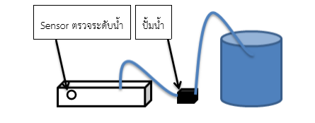
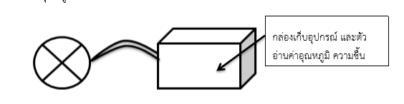
Design
5

Slide 6
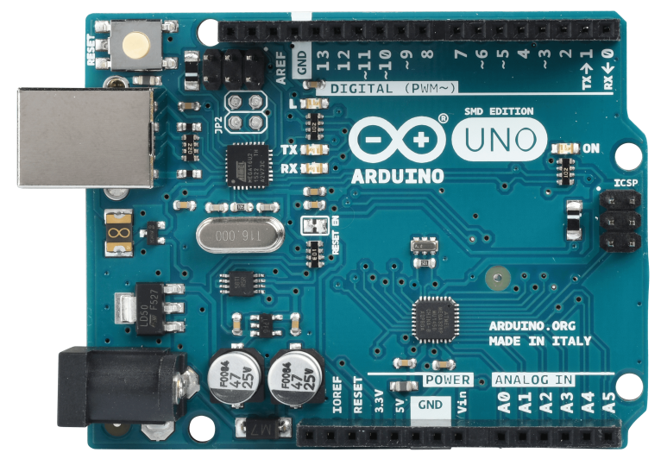
Anduino UNO
เป็นอุปกรณ์ที่ใช้เป็นแกนหลักในการทำงานโดยจะเป็นการใช้ควบคุมการให้อาหารอัตโนมัติ เป็นต้น
6

Slide 7
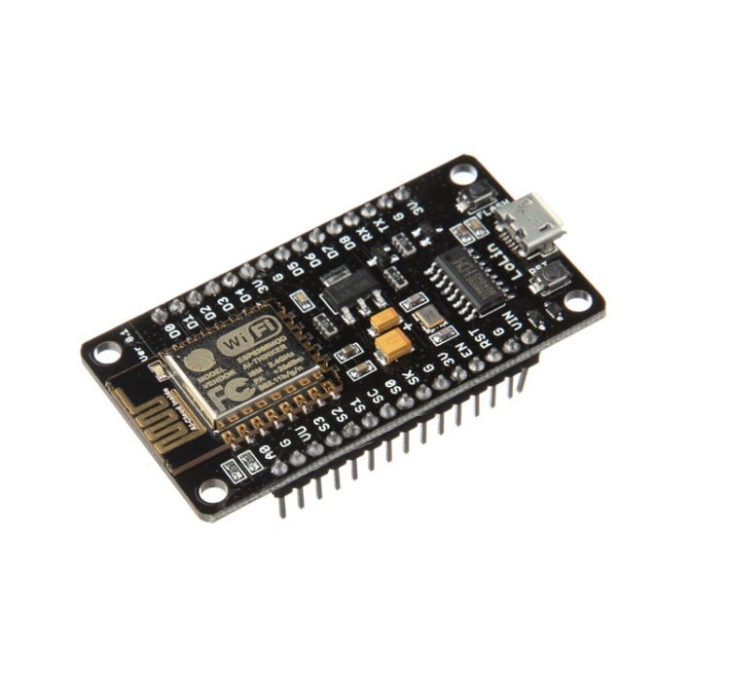
NodeMCU
เป็นตัวที่ใช้สำหรับควบคุมการทำงานตัวอ่านค่าอุณหภูมิและปรับอุณหภูมิอัตโนมัติ และ แสดงค่าข้อมูลผ่าน Web Server
7

Slide 8
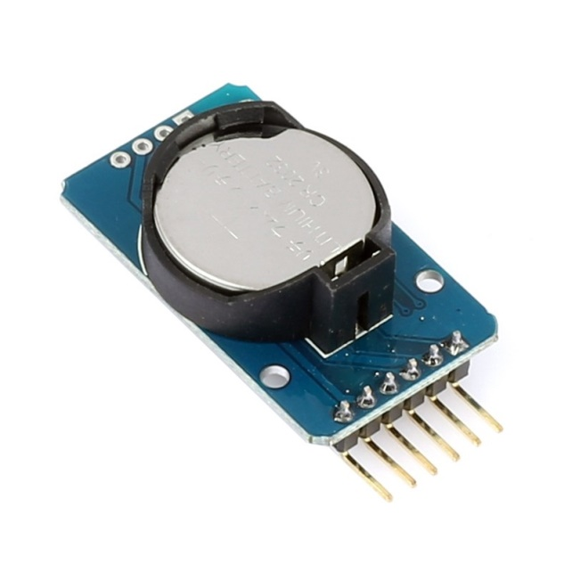
RTC DS3231
เป็นตัว Timer ที่ใช้นับเวลาให้มีเวลาตรงกับเวลาจริง เอามาใช้คู่กับ Servo เพื่อควบคุมการทำงาน ซึ่งสามารถตรวจวัดอุณหภูมิได้ด้วย
8

Slide 9
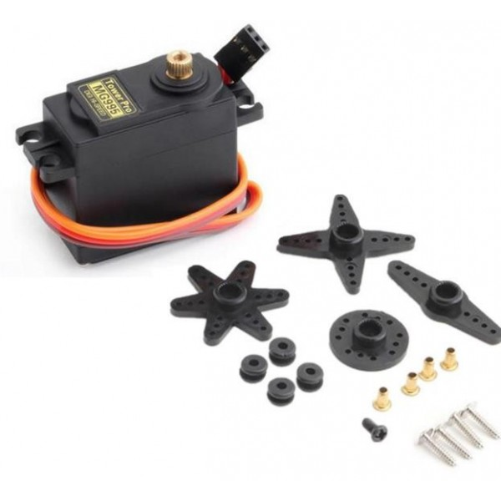
Servo
ใช้สำหรับในการควบคุมเครื่องให้อาหารอัตโนมัติในการควบคุมการหมุนของวงล้อที่ใช้สำหรับเทอาหารออกไปที่ถาดอาหาร
9

Slide 10
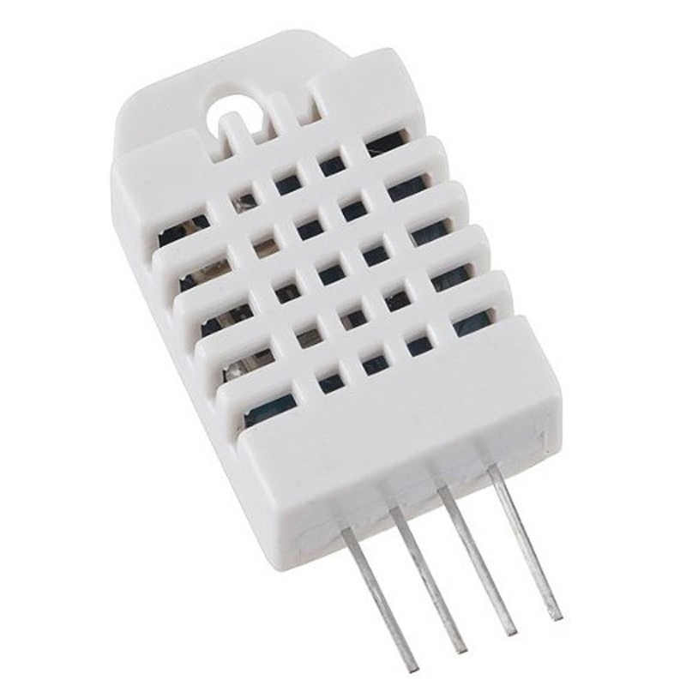
DHT22
ใช้สำหรับอ่านค่าอุณหภูมิภายในบ้านสัตว์เลี้ยง เพื่อให้สามารถทราบได้ถึงอุณหภูมิภายในบ้านสัตว์เลี้ยงได้
10

Slide 11
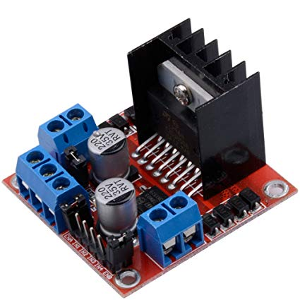
L298N Drive Motor
เป็นตัวขับมอเตอร์ DC ให้ทำงานได้อย่างเต็มประสิทธิภาพมากขึ้นจากจ่ายแค่ 0 กับ 1 กลายเป็น 0 ถึง 255
11

Slide 12
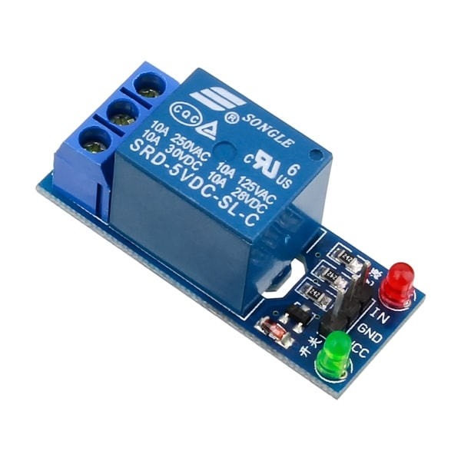
Relay
ใช้สำหรับตัดไฟบ้านที่ควบคุมปั้มน้ำสำหรับระบบน้ำอัตโนมัติถ้าถึงเงื่อนไขที่กำหนด
12

Slide 13

Arduino IDE
เป็นตัว software ที่ใช้ออกแบบการทำงานของตัวบอร์ด Arudino เพื่อให้ทำงานออกมาตามที่เราต้องการ
13

Slide 14

Firebase
เป็นฐานข้อมูลที่รับค่าจากตัว NodeMCU ที่ส่งอุณหภูมิและความชื้นมาเก็บไว้เพื่อให้สะดวกต่อการเรียกใช้งาน
14

Slide 15
System Specification
ระบบให้อาหารอัตโนมัติ
สามารถให้อาหารเวลาอัตโนมัติได้ตามเวลาที่กำหนดไว้
ระบบให้น้ำอัตโนมัติ
สามารถให้น้ำอัตโนมัติได้เมื่อน้ำน้อยกว่าที่กำหนด
ระบบปรับอากาศภายในอัตโนมัติ
สามารถปรับอากาศภายในบ้านสัตว์เลี้ยงให้คงอยู่ในอุณหภูมิที่เหมาะสมได้
15

Slide 16
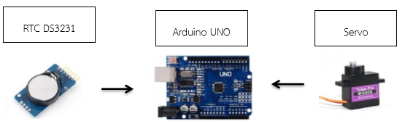
System Architecture
16

Slide 17
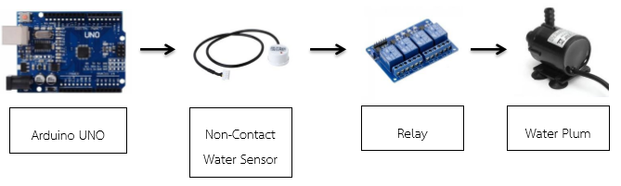
System Architecture
17

Slide 18
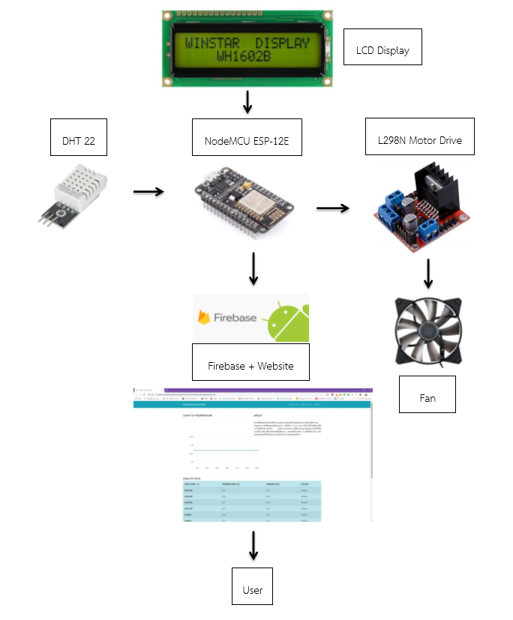
System Architecture
18

Slide 19
ผลการดำเนินงาน
ตัวระบบควบคุมให้อาหารอัตโนมัติสามารถกำหนดเวลาการให้อาหารได้
สามารถอ่านอุณหภูมิบริเวณภายในกรงได้ผ่านตัวอ่านอุณหภูมิ DHT 22 และสามารถสั่งให้พัดลมทำงานเพื่อปรับเปลี่ยนอุณหภูมิได้
ตัวระบบให้น้ำอัตโนมัติสามารถเติมน้ำในถาดน้ำได้เมื่อน้ำต่ำกว่าที่กำหนด
19

Slide 20
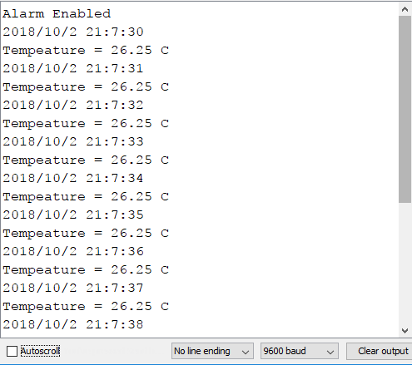
ผลการทดลอง
20

Slide 21
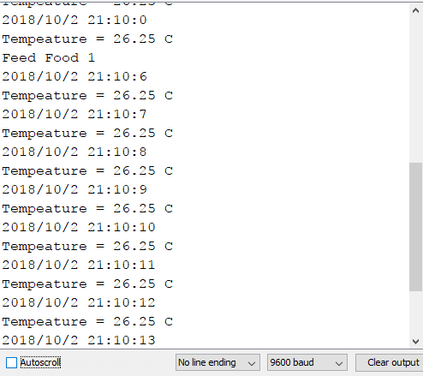
ผลการทดลอง
21

Slide 22
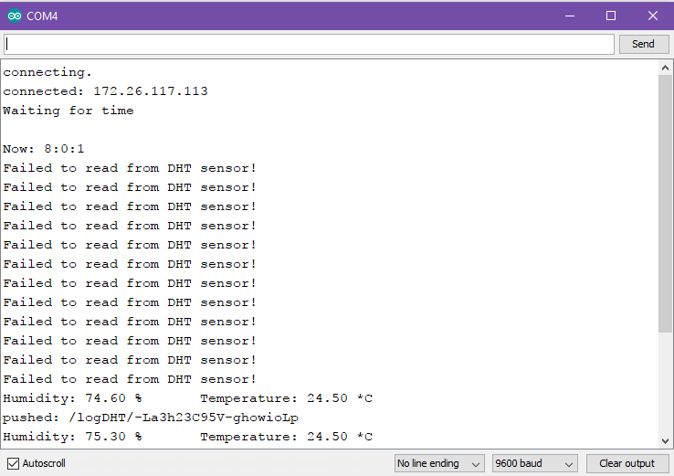
ผลการทดลอง
22

Slide 23
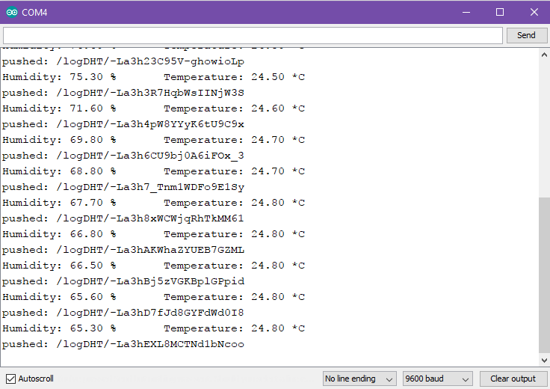
ผลการทดลอง
23

Slide 24
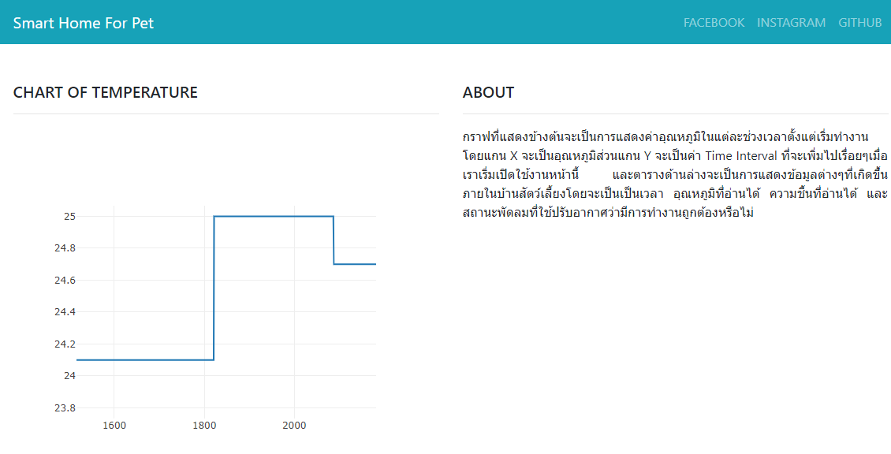
ผลการทดลอง
24

Slide 25
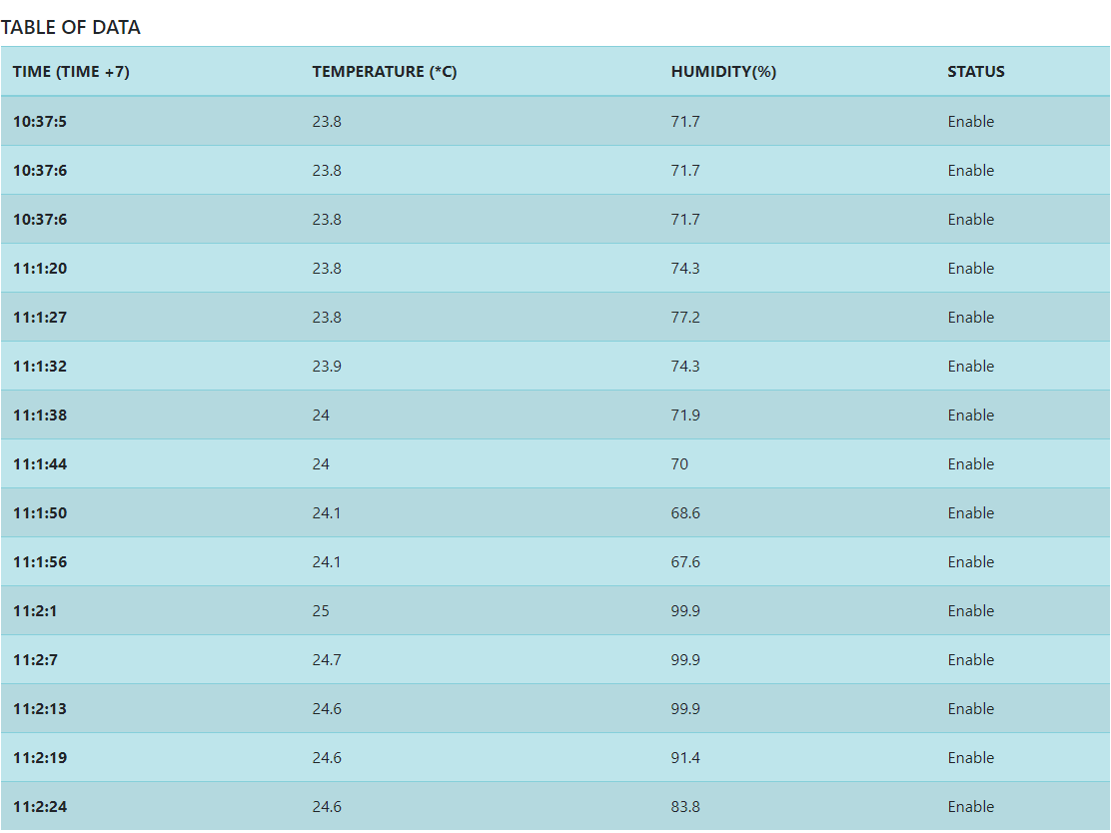
ผลการทดลอง
25

Slide 26
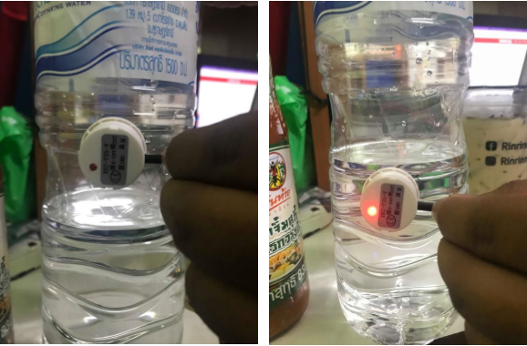
ผลการทดลอง
26

Slide 27
หลักการทำงาน
เครื่องให้อาหารอัตโนมัติ
จะเป็นการตั้งค่าเวลาที่จะให้ตัวให้อาหารอัตโนมัติเทอาหารลงมายังถาดอาหารด้านล่างให้สัตว์เลี้ยง
27

Slide 28
หลักการทำงาน
เครื่องปรับเปลี่ยนอุณหภูมิอัตโนมัติ
จะเป็นการอ่านค่าอุณหภูมิภายในบ้านสัตว์เลี้ยงและทำการสั่งการให้พัดลมทำงานเมื่อมีอุณหภูมิมาถึงในจุดที่กำหนดเพื่อทำการปรับอุณหภูมิ
28

Slide 29
หลักการทำงาน
ระบบให้น้ำอัตโนมัติ
จะมี Sensor ตรวจจับระดับน้ำเพื่อคอยเช็คว่าน้ำน้อยกว่าระดับที่กำหนดไหมถ้าน้อยกว่าที่กำหนดให้ทำการสั่งให้ตัวปั้มน้ำทำงานเพื่อเติมน้ำในถาดน้ำ
29

Slide 30
ปัญหาที่พบ
ไม่สามารถใช้งาน Library บางตัวได้เนื่องจากสถาปัตยกรรมของอุปกรณ์ไม่ตรงกับ Library ต้องใช้เป็นตัวอื่นแทน
เกิดปัญหาอาหารค้างอยู่ที่ช่องทางระหว่างลิ้นกับที่เก็บอาหารทำให้อาหารไม่ตกลงมาอย่างที่ควรจะเป็น
30

Slide 31
ปัญหาที่พบ
การนำค่าขึ้น Firebase ยังมีปัญหาอยู่ ตัวโปรแกรมสามารถทำงานได้ในช่วงแรกแต่จะเกิดปัญหาการส่งข้อมูลให้ Firebase ไม่ได้ขึ้นมา แต่ยังสามารถแสดงผ่านจอ LCD ได้
ทุกครั้งที่เริ่มการทำงานระบบตัว DHT 22 จะมีอาการไม่สามารถอ่านค่าอุณหภูมิได้ต้อง ถอดและเสียบใหม่
31

Slide 32
ข้อเสนอแนะ
สามารถใช้ KeyPad เพื่อทำการกำหนดเวลาการให้อาหารภายนอกได้โดยไม่ต้องเข้าโปรแกรมเพื่อกำหนดเวลา
สามารถเปลี่ยน Servo เป็นตัวที่ใหญ่ขึ้นหมุนได้ 180 องศาเพื่อให้มีความมั่นคงยิ่งขึ้น
สามารถเปลี่ยน Firebase เป็น Database แบบอื่นได้ที่มีความเสถียรมากกว่า
32

Slide 33
ข้อเสนอแนะ
สามารถปรับเปลี่ยนวัสดุที่ใช้มาเป็นอุปกรณ์ต่างๆให้มีความแข็งแรงทดทานได้
33

Slide 34
สรุปผล
จากการทดลองทำให้เราสามารถทำการออกแบบตัวให้อาหารอัตโนมัติได้
สามารถแสดงข้อมูลให้แสดงผ่าน Web Server ได้แล้ว
ทำให้ทราบถึงปัญหาที่เกิดขึ้นเกี่ยวกับตัวอุปกรณ์ Hardware และได้ทำการศึกษาปัญหาและแก้ปัญหาได้เมื่อพบเจอปัญหาแบบเดิมอีก
34

Slide 35
ขอจบการนำเสนอครับ
Smart Home for Pet
Computer Engineering Project I
โดย นาย สหรัฐ จันทร์ทิพย์ รหัสนักศึกษา 5835512024
35

